Slide 1
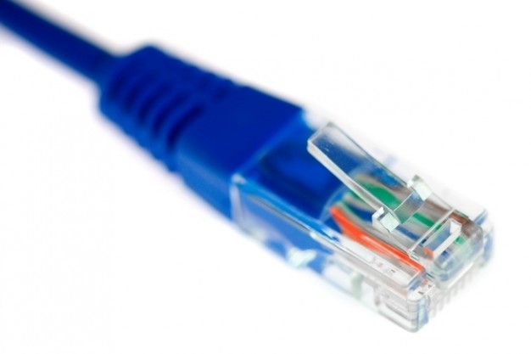
Ethernet
Мацкевич Владислав Вікторович
Студент групи ТСД-27
Факультет Телекомунікацій

Slide 2
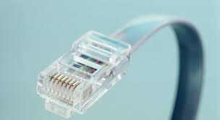
Ethernet
Ethernet — найпопулярніший протокол кабельних комп'ютерних мереж, що працює на фізичному та канальному рівні мережевої моделі OSI.

Slide 3
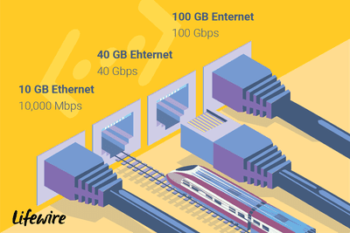
Розвиток Ethernet
З самого початку Ethernet базувався на ідеї зв'язку комп'ютерів через єдиний коаксіальний кабель, що виконував роль транзитного середовища.

Slide 4
Тонкий Ethernet
Основні характеристики:
максимальна довжина сегмента — 200 м;
максимальна кількість сегментів, з'єднаних з використанням повторювачів — 5 (загальна довжина — 1000 м);
три з п'яти сегментів можуть використовуватись для включення вузлів (Trunk Segments), два інші використовуються як подовжувачі (Link Segments);
на одному сегменті (Trunk) може бути до 30 вузлів разом з повторювачами.

Slide 5
Ethernet на витій парі
Основні характеристики:
- фізична топологія — зірка;
- максимальна довжина променя — 100 м;
- до кожного вузла під'єднується лише один кабель;
- пошкодження кабелю виводить з ладу лише один мережний вузол;
- несанкціоноване прослуховування пакетів у мережі ускладнюється;

Slide 6
Підсумки

Slide 7
Дякую за увагу

